Slide 1
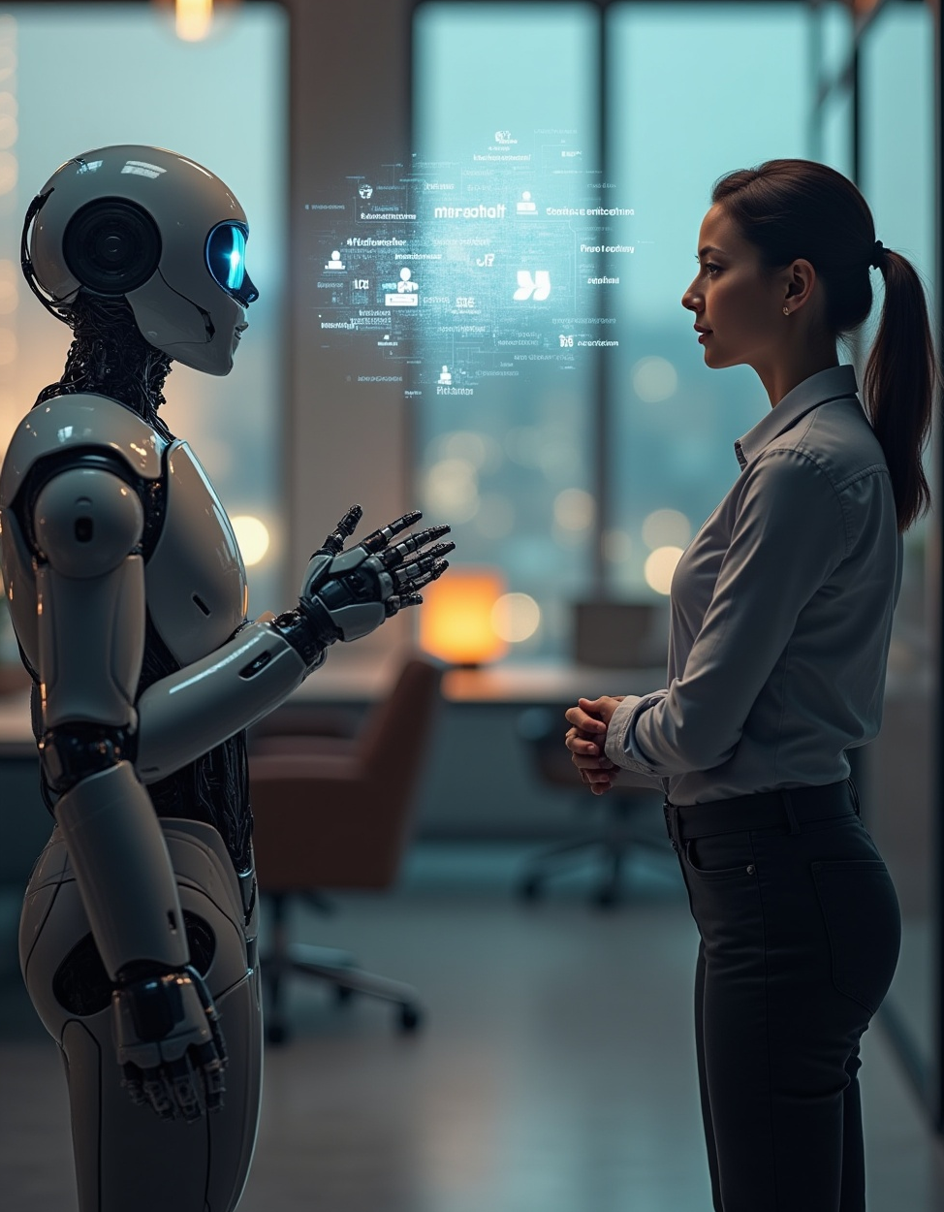
Agente Autônomo Inteligente
Automatizando tarefas por meio de interação natural em linguagem humana.

Slide 2
Introdução

Slide 3

01
Problema

Slide 4
Desafios de interfaces tradicionais
Interfaces tradicionais exigem navegação manual e conhecimento técnico. Isso dificulta o uso eficiente por parte de usuários que não estão familiarizados com sistemas complexos, levando a uma curva de aprendizado acentuada e, muitas vezes, à frustração.

Slide 5

Processos repetitivos
Processos como registro de dados ou geração de resumos são frequentemente redundantes e demorados. Esta repetitividade não apenas consome tempo valioso dos colaboradores, mas também compromete a produtividade, uma vez que tarefas essenciais são adiadas em função de atividades rotineiras.

Slide 6
Acessibilidade para usuários
A falta de acessibilidade para usuários com pouca familiaridade com sistemas é um fator crítico que limita a eficiência organizacional. Muitas vezes, esses usuários se sentem sobrecarregados e desmotivados, resultando em baixa adoção de ferramentas tecnológicas essenciais para o trabalho diário.

Slide 7

02
Solução

Slide 8
Agente conversacional inteligente
Nossa proposta é um agente conversacional inteligente que pode ser integrado ao Power Apps através do Power Automate e ChatGPT. Esse agente funcionará como um assistente digital, habilitando os usuários a interagir de forma mais natural e eficiente com as ferramentas que utilizam no dia a dia.

Slide 9

Interação em linguagem natural
A interação em linguagem natural é um aspecto revolucionário dessa solução, permitindo que usuários façam perguntas e solicitem informações da mesma forma que conversariam com um colega. Isso elimina a necessidade de navegar por interfaces complexas e potencializa a acessibilidade.

Slide 10
Gestão de registros com comandos simples
Com comandos simples, os usuários poderão gravar, atualizar ou excluir registros. A solução automatiza tarefas que tradicionalmente exigiriam múltiplos passos, proporcionando um fluxo de trabalho mais ágil e eficiente, aumentando a produtividade e reduzindo a margem de erro.

Slide 11
Conclusões
A implementação de um agente autônomo inteligente oferece uma maneira inovadora e eficiente de superar os desafios enfrentados por usuários em ambientes corporativos. Ao facilitar a interação e a gestão de tarefas, esta solução não apenas melhora a acessibilidade, mas também promove uma cultura de maior autonomia e produtividade.

